Slide 1

软件工程项目计划书
小组成员：吕政凯(9)，陶景伟(8)，刘聪聪 (8.5) 组长：吕政凯

Slide 2

CONTENTS
01
简介
02
项目组织
03
项目管理过程
04
技术过程
05
开发进度安排

Slide 3
1.简介
1.1
1.2
1.3
1.4
项目概述
项目交付的产品
需求分析
参考资料

Slide 4
1.1 项目概述
本项目要开发一个酒店管理系统，系统一共分为入住登记、退房手续、员工登陆、客户管理、客房服务等功能。
1.2 项目交付的产品：
（1）提交文档：
项目管理计划、需求规格说明，设计报告、测试报告、用户使用手册和项目总结。
（2）原程序的检查和维护：
由软件测试员进行初步的检查和维护，针对出现的问题进 行小组会议，决定相应的措施，完善后再进行相应的测试和维护，过程中进行相应的书面记录，为以后的工程积累经验。

Slide 5

1.3 需求分析
1.3.1 目标
本系统的主要目的是研发一款基于pc终端的信息管理系统。 可以进行用户及员工数据的登记和输出。同时，这些数据又可以进行搜索，来完成特定环境下的数据交互功能。本系统致力于建设包括员工和客户信息收集和查询的服务平台，为酒店降低成本，方便用户查询相应的数据。
项目目标
实现入住登记的功能
实现退房结账功能
数据查询
员工登陆
人性化的界面设计
良好的人机交互

Slide 6
1.3.2 用户类和特性
主要用户是各个类型的酒店的员工，主要对象为前台的工作人员。用户没有专业的计算机知识，所以需要一个友好简单的界面。用户通过软件进行信息管理。
用户一般不经过任何的培训就能能够比较熟练地应用此系统。
角色（Actor）定义：
员工：酒店工作人员，处理相关信息，本软件的直接用户。
客户：酒店的入住者，提供相关的身份信息，录入数据库。享受相应的服务。
登录管理： 登录到管理端的所有人都需要通过登录界面进入相应的管理界面，不同的登录人具有不同的权限，根据登录人具有的权限将相应的功能现实在登录到的管理界面，没有权限操作的功能将在现实在这个界面上。

Slide 7
具体场景：
入住登记: 根据不同客户（如:散客、钟点房、团体、拼房等）要求，办理相应模块的登记入住手续，选择相应房间，填写好详情，存盘，点击按金新增，输入押金数量存盘。
客房服务: 双击客房服务，选择相应房间，根据客户需要，填写详情，存盘，输入其消费金额存盘。
退房手续: 双击退房，选择相应房间，结帐之前如果客房有其他消费在帐单里输入 其他消费项目，然后结帐，先打印完毕后给客户签完字再结帐。
登陆: 1）以员工身份登陆:双击员工登陆，输入职工号及密码进入工作界面，即可进行入住等操作；2）以管理者身份登陆:双击管理者登陆，输入职工号及密码，即可管理员工信息以及客户信息。
退出登陆:员工每天退出登陆前，点击收银小结，完成当日收银汇总，核对信息无误后退出登陆。

Slide 8
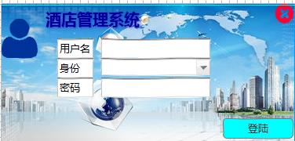
界面

Slide 9
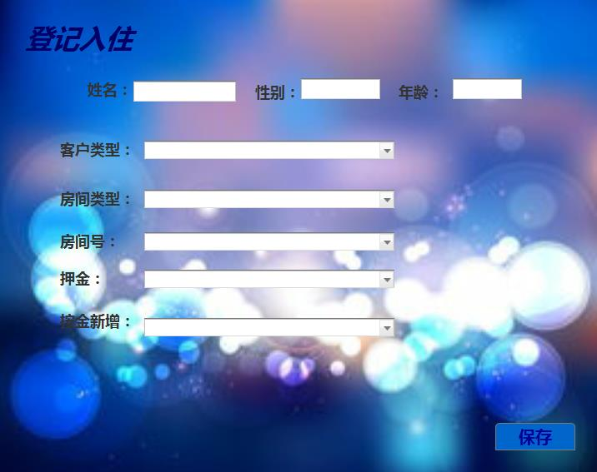
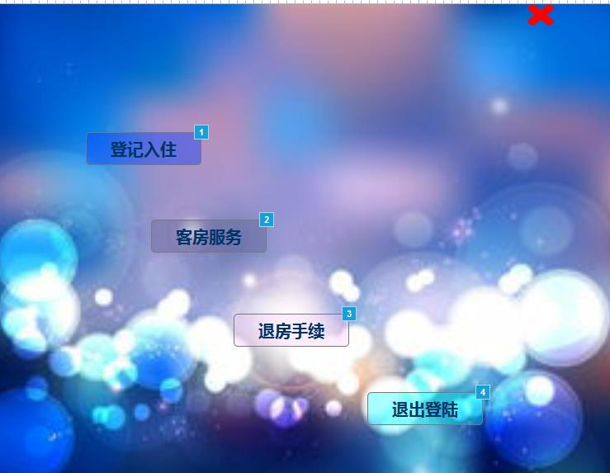
界面

Slide 10
1.3.3 运行环境
1.3.3.1 硬件环境
对硬件没有特殊要求，以实际购买力为准。
1.3.3.2 软件环境
1、 用SQL Server作为数据存储数据库；
2.用eclipse作为开发软件。

Slide 11
1.3.4 功能需求
退房结账
A：客人信息
B：账单信息
C：员工注册
D：房间状态
E：员工登陆信息
F：员工及客户信息查询
信息咨询
B
入住登记
A
F
管理系统
数据更新
C
E
D
员工登陆
房间状态

Slide 12
1.3.4 系统需求
（1）具有设置酒店客房类型和房间信息的功能。
（2）能快速准确的了解酒店的客房状态，以便订房和退房。
（3）工作人员能进行登陆及相应的管理。
（4）能查看每个房间的客户信息，及登记日期等。
（5）可进行价格调整与房间信息的相应处理。
（6）对客房服务进行登记，及时提供服务。
（7）对已登记的房间计时，及时提醒退房。
（8）可办理退房，清洁等相应手续。
（9）工作人员信息及到岗情况，及时分配任务，提高服务。

Slide 13
1.3.4 功能详述
（1）入住管理：客人来到酒店，需要进行入住登记。录入客户的个人及房间信息，便于查询。正确得分配相应的房间给客户。根据客户需求发放相应钥匙。
（2）客户管理：对不同的客户采取不同的收费及服务
（3）客房服务：录入客房服务信息，及时提供服务。
（4）退房结账：当客人不再住宿的时候，要执行退房结账功能。进行相应的房间清理及检查。并进行退房登记。结算住宿费用，生成相应记录。
（5）工作管理：工作人员信息及任务分配信息。
（6）统计:统计客户及房间相关信息及营收支出等信息。
（7）查询:可对客户及房间，工作人员等进行信息查询。
（8）更新:包括客户、工作人员及房间相关信息的添加、删除、修改

Slide 14
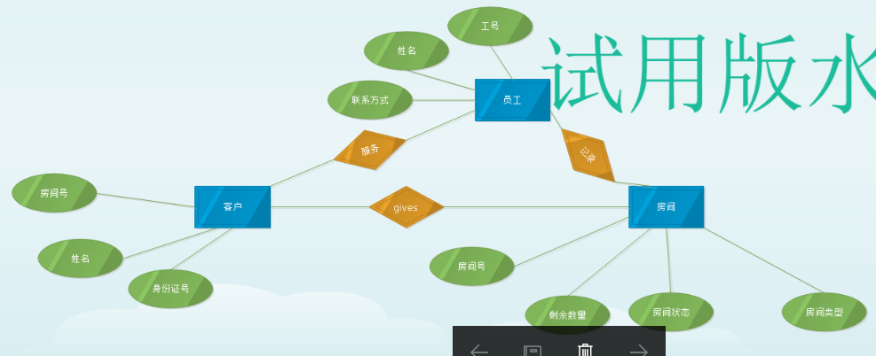
E-R图

Slide 15
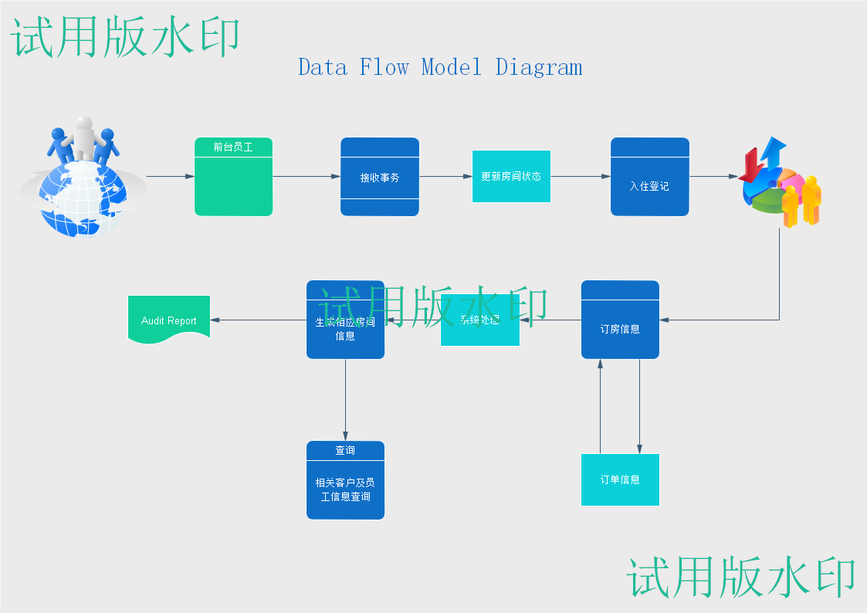
数据流图：

Slide 16
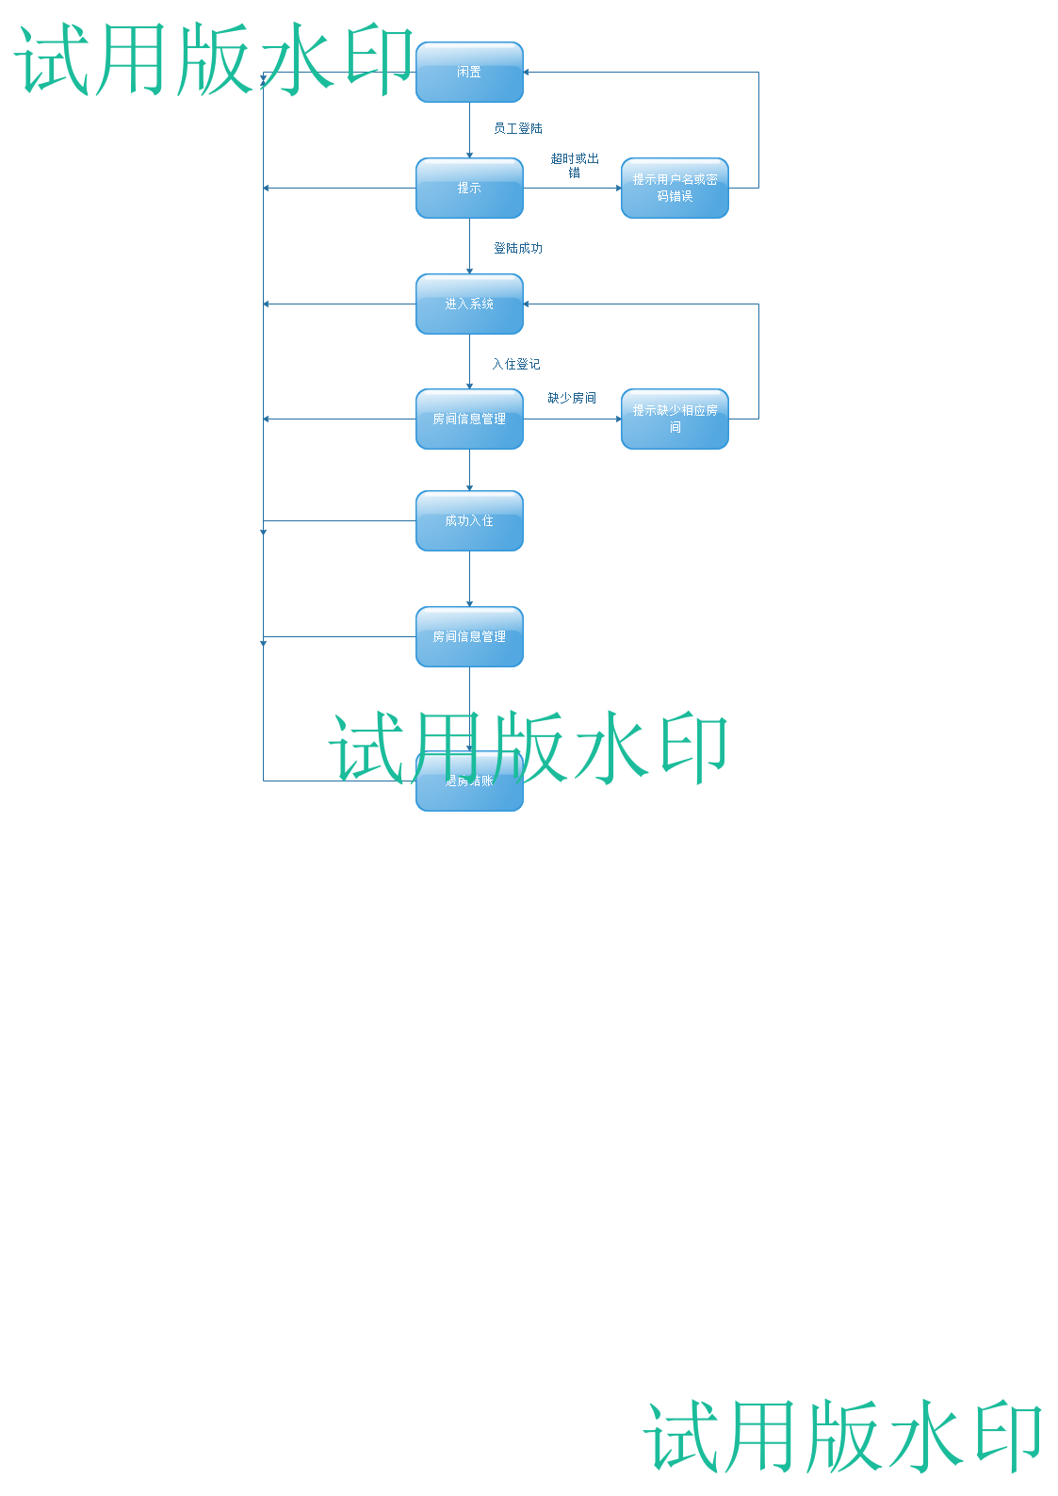
状态图

Slide 17
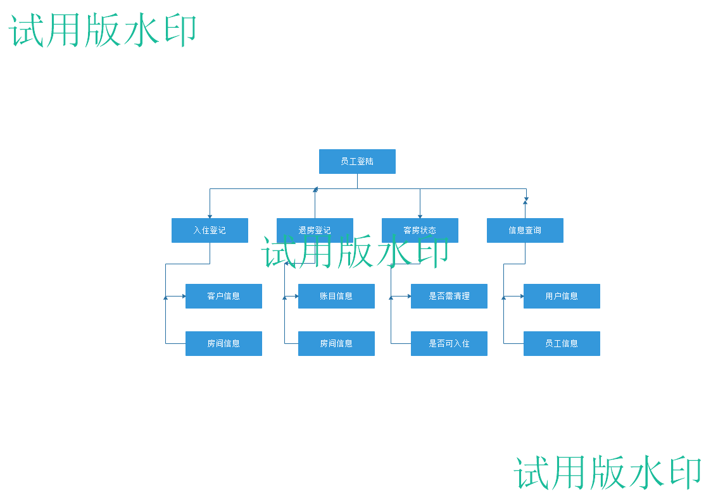
层次方框图

Slide 18
非功能需求：
1.在正常情况下，系统的响应速度应该控制5秒以内。
2.所交付的系统源代码要求格式规范、风格统一，易于阅读和维护。
3.系统应该具有良好的架构设计，可扩展性强。
4.系统应该具有良好的用户体验，易操作，充分体现人性化。
5.系统应该保证安全可靠。
1.4 参考资料
《软件工程导论》，百度。

Slide 19
2．项目组织
2.1团队的分工与合作
M1:陶景伟
M2:刘聪聪
PM:吕政凯
PMM:杨枨老师
组织结构

Slide 20
本团队组织关系图如下：
成员 | 角色 | 职责
吕政凯 | 组长、主程序员 | 项目设计及部分代码编写。相关文档编写。及相关工作检查。
刘聪聪 | 程序员、界面设计员 | 系统界面设计，相关文档的整理。Logo制作。
陶景伟 | 文档维护员,软件测试员 | 主要负责软件代码测试和用户测试、并撰写测试文档初稿并对界面美工，ppt制作。

Slide 21
3．管理过程
3.1 管理目标及优先级
目标 1：按时按量完成项目的基本功能，按时发布产品及文档，这是本团队的最高目标。
目标 2：遵循规范化的项目运作标准，文档严谨完整，代码注释充分，便于后续维护，这是第二目标。
目标3：产品运行稳定，界面友好，人性化，用户易操作，尽量降低用户的学习成本，并提出解决问题的方案。
目标4：注重团队建设，成员分工合理，团队成员合作默契，气氛融洽。每周的讨论会积极建言。在开发过程中积极协作。
目标5：项目设计和开发上尽量有创新，有亮点。

Slide 22
3.2 风险管理
本次开发过程中存在以下风险：
1.开发技术经验不足。
2.需求变更频繁。
3.由于学习成本高话费时间导致项目最后无法按期完成。
4.最后进行系统测试时出现错误。
风险规避方法：
1．由于小组成员对开发技术和工具的不熟练可能对整个项目 有着灾难性的影响。因此为了将这种影响降低，我们将尽快的学习相关的软件使用。
2.在设计中尽可能得预见到相关的用户需求。
3.在最后进行系统测试时出现错误，为避免此类现象，我们尽可能的在制作系统时做好相关的测试。

Slide 23
序号 | 风险 | 风险等级 | 风险化解-规避措施
1 | 需求不明确 | 9 | 加强沟通、反馈
2 | 缺乏有经验的分析员 | 10 | 培养分析员
3 | 需求不断变化 | 9 | 采用敏捷开发方法
4 | 程序员对系统设计的理解上出现偏差 | 9 | 多与设计人员沟通交流
5 | 程序员不熟悉开发工具 | 9 | 进行前期的培训工作
6 | 客户要求增加功能 | 7 | 在不改变原有框架的基础上增加功能
7 | 没有切实可行的测试计划 | 9 | 一边编写程序，一边编写测试代码，增加测试代码的可实践性
8 | 测试人员经验不够 | 7 | 增加经验，进行前期培训

Slide 24
3.3监督及控制机制：
1.每次会议上各位组员积极对当前的开发工作进行积极的评审和建言，文档维护员修改和维护相应的文档，并记录相应的会议内容。
2. 小组成员都要密切监控风险状态，发现风险后及时开展小组会议讨论解决。完善后留下记录做为以后的经验。

Slide 25
3.4人员计划：
程序员：吕政凯，刘聪聪
要求：熟悉编程和相关软件
界面设计员：刘聪聪
要求：熟悉界面设计的相关软件
文档维护员：陶景伟
要求：熟悉使用Word及Powerpoint
软件测试人员：全体组员，有陶景伟总负责
要求：熟练使用开发工具的debug工具，有耐性。

Slide 26
3.5培训计划：
Java及sql编程培训。
培训对象：全体组员。
培训内容：熟悉java工程的编写，及与sql的链接，并掌握相应的维
护与调试工具。
序号 | 培训内容 | 培训时间 | 培训对象
1 | Java编写工程 | 2017/3/25~2013/4/5 | 全体组员
3 | 软件开发相关工具的运用和配置 | 4.6—4.20 | 全体组员
5 | SQL Server数据库相关技术 | 4.21—4.30 | 全体组员

Slide 27
4．技术过程
4.1软件需交付的文档：
1．软件项目计划
介绍项目的整个管理过程。该文档在软件设计需求分析初级阶段完成，后续阶段由文档维护员进行相应的更新。
2．需求规格说明初稿
在需求分析阶段，由全体小组成员采集分析用户的需求，并在小组会议上作出决策，由文档维护员撰写整理需求规格说明初稿，并在后续各个阶段进行需求变更的更新。
3．设计报告初稿
在总体设计阶段，小组根据需求规格说明文档，完成软件体系结构的设计，软件体系结构设计文档初稿，并在后续开发阶段补充和更新。该文档由文档维护员负责维护更新。

Slide 28
4. 测试文档
关键时间 | 任务
第四周 | 制定项目管理计划初稿
第七周 | 完成需求规格说明初稿
第十周 | 完成设计报告初稿
第十二、三周 | 进行项目的相关代码编写
第十四周 | 进行系统运行检查
第十五周 | 交付软件项目。

Slide 29
5.开发进度安排及预算
5.1开发进度
模块清单：
模块编号 | 模块名称 | 需求编号 | 复杂度
1 | 用户登录模块 |  | 低
2 | 入住登记 |  | 高
3 | 退房结账 |  | 高
4 | 信息管理模块 |  | 高

Slide 30
5.2 开发过程中的资源需求
人员：小组软件项目开发成员
支持软件：eclipse、Office、Sqlsever
开发地点：宿舍或者机房
实验设备：个人PC 机、笔记本、实验室PC 机
项目资源维护需求的数目和类型：3台个人电脑

Slide 31
5.3工作量估算
阶顶-活动名称 | 工作量（人日） | 百分比(%) | 备注
获取用户需求 | 4 | 5 | 2人
设计报表和编写用户建议 | 9 | 5 | 3人
编写测试计划 | 18 | 5 | 3人
设计软件 | 36 | 10 | 3人
写软件 | 54 | 25 | 3人
测试软件 | 30 | 20 | 3人
执行接受测试 | 8 | 15 | 3人

Slide 32
5.4预算及资源分配
预算：
按照社会平均工资计算，经济预算在3500-4500左右。
资源分配：
各自使用自己的电脑。
软硬件：
序号 | 名称 | 硬件 | 软件配置
1 | pc server | PC机3台 | 操作系统：WIN7-win10数据库：Sqlsever编辑器：Notepad++

Slide 33
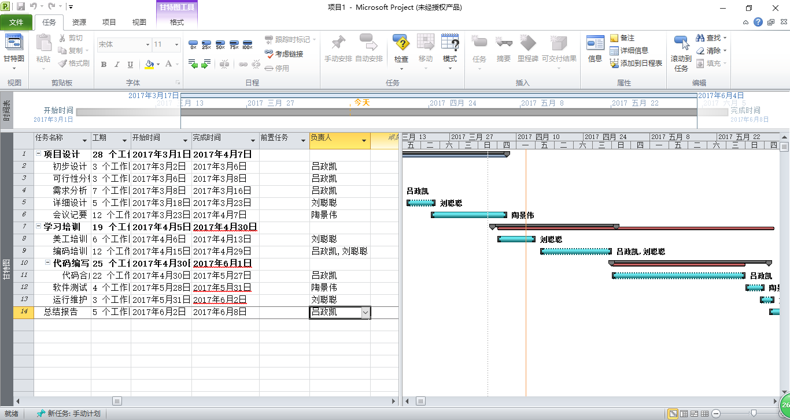
gantt图

Slide 34
本次作业的小组分工
吕政凯：项目计划书部分修改
刘聪聪：项目计划书部分修改
陶景伟：ppt制作

Slide 35
THANKS

